Slide 1
König Salomo

Slide 2
König Salomo

Slide 3
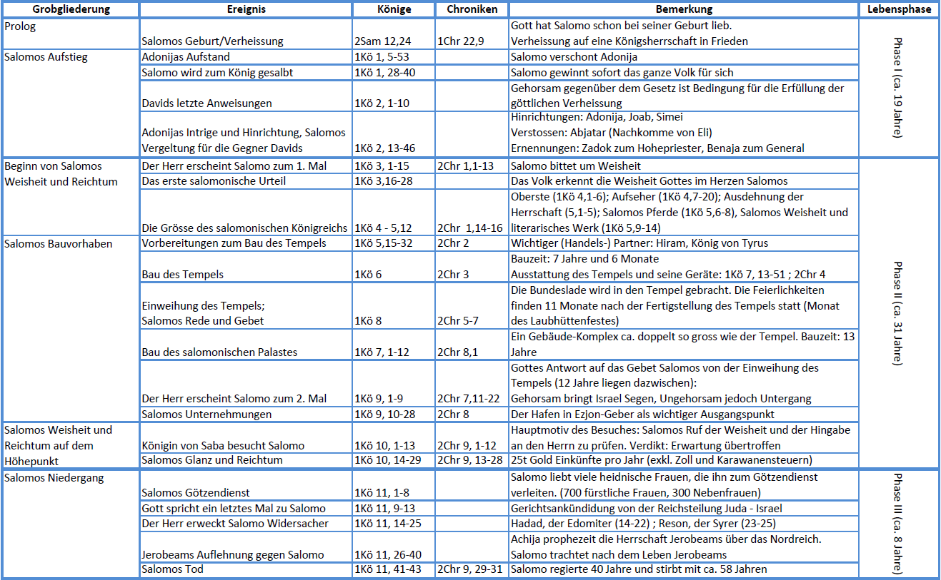

Slide 4
Zeitstrahl

Slide 5
Grundlagen

Slide 6
Grundlagen
2 Berichte: 1. Könige 1-11 | 2. Chronik 1-9
Autoren: Prophet | Priester

Slide 7
Grundlagen
2 Berichte: 1. Könige 1-11 | 2. Chronik 1-9
Autoren: Prophet | Priester
40 Jahre Regierungszeit
Letzter König des vereinten Israels

Slide 8
Prolog
2. Sam 7,12-16 -> Verheissung

Slide 9
Prolog
2. Sam 7,12-16 -> Verheissung
1. Chr 22, 9-10 -> Verheissung
„Siehe, ein Sohn wird dir geboren werden, der wird ein Mann der Ruhe sein; denn ich will ihm Ruhe geben vor allen seinen Feinden ringsumher, darum soll sein Name Salomo sein; und ich will Israel Frieden und Ruhe geben in seinen Tagen. Der soll meinem Namen ein Haus bauen. Und er soll mein Sohn sein, und ich will sein Vater sein und den Thron seines Königtums über Israel befestigen auf ewig!“

Slide 10
Prolog
2. Sam 7,12-16 -> Verheissung
1. Chr 22, 9-10 -> Verheissung
2. Sam 12,24-25 -> Geburt Salomos
„Und David tröstete seine Frau Bathseba, und er ging zu ihr ein und lag bei ihr. Und sie gebar einen Sohn, und er gab ihm den Namen Salomo. Und der HERR liebte ihn. Und Er sandte ihm [eine Botschaft] durch den Propheten Nathan und gab ihm den Namen Jedidjah, um des HERRN willen.“

Slide 11
Kapitel 1+2

Slide 12
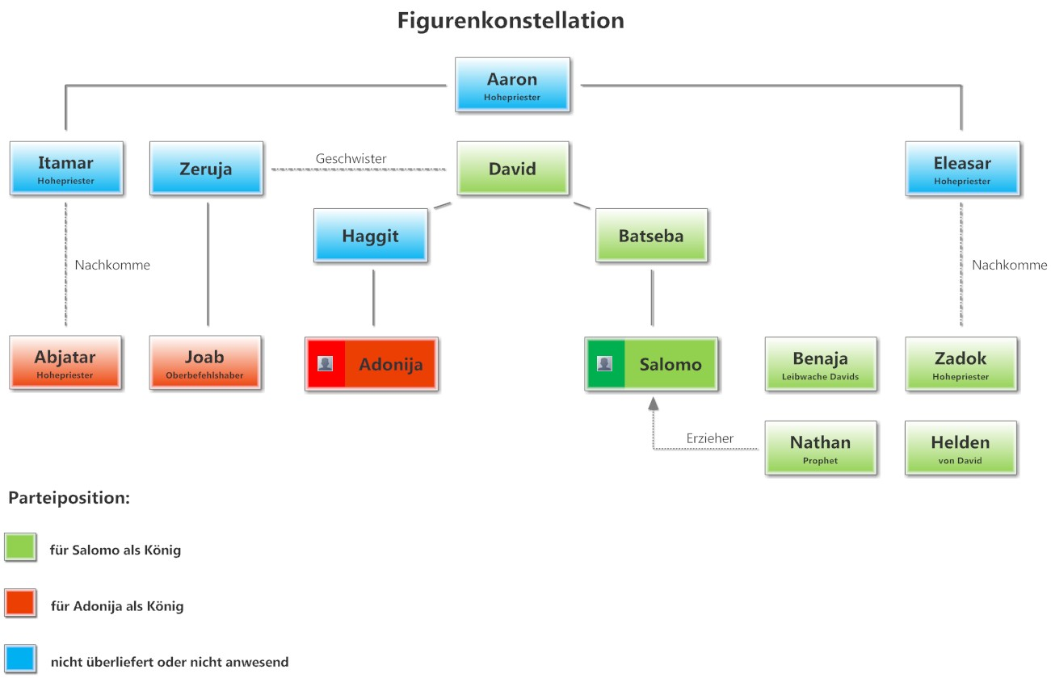
Kapitel 1+2

Slide 13
Kapitel 1+2
Salomo wird zum König gesalbt:
„Und der Priester Zadok nahm das Ölhorn aus dem Zelt und salbte Salomo, und sie stießen in das Schopharhorn, und das ganze Volk rief: Es lebe der König Salomo! Und das ganze Volk zog hinter ihm herauf, und das Volk blies auf Flöten und war sehr fröhlich, sodass die Erde von ihrem Geschrei erzitterte.“ 1Kö 1,39-40

Slide 14
Kapitel 1+2
Davids letzte Anweisungen:
„Und befolge die Anordnungen des HERRN, deines Gottes, dass du in seinen Wegen wandelst, seine Satzungen, seine Gebote, seine Rechte und seine Zeugnisse hältst, wie es im Gesetz Moses geschrieben steht, damit du Gelingen hast in allem, was du tust und wohin du dich wendest; damit der HERR sein Wort bestätigt, das er über mich geredet hat, indem er sagte: »Wenn deine Söhne auf ihre Wege achten, dass sie in Wahrheit vor mir wandeln, mit ihrem ganzen Herzen und mit ihrer ganzen Seele, so soll es dir niemals — sprach er — an einem Mann fehlen auf dem Thron Israels!«“ 1Kö 2,3-4

Slide 15
Kapitel 1+2
Salomos Haltung gegenüber seiner Mutter:
„So kam Bathseba hinein zum König Salomo, um mit ihm zu reden wegen Adonija. Und der König stand auf und ging ihr entgegen und verneigte sich vor ihr und setzte sich auf seinen Thron. Und auch für die Mutter des Königs wurde ein Thron hingestellt, und sie setzte sich zu seiner Rechten.“ 1Kö 2,19

Slide 16
Kapitel 1+2
Salomos Haltung gegenüber seiner Mutter:
„So kam Bathseba hinein zum König Salomo, um mit ihm zu reden wegen Adonija. Und der König stand auf und ging ihr entgegen und verneigte sich vor ihr und setzte sich auf seinen Thron. Und auch für die Mutter des Königs wurde ein Thron hingestellt, und sie setzte sich zu seiner Rechten.“ 1Kö 2,19
„Ein weiser Sohn macht seinem Vater Freude, doch ein Mensch, der seine Mutter geringschätzig behandelt, ist ein Dummkopf.“ Spr 15,20

Slide 17
Kapitel 3

Slide 18
Kapitel 3
Einschub:
„Und Salomo verschwägerte sich mit dem Pharao, dem König von Ägypten, und nahm die Tochter des Pharao zur Frau und brachte sie in die Stadt Davids, bis er sein Haus und das Haus des HERRN und die Mauern um Jerusalem her fertiggebaut hatte. Nur opferte das Volk noch auf den Höhen; denn dem Namen des HERRN war noch kein Haus gebaut worden bis zu jener Zeit. Salomo aber liebte den HERRN, sodass er in den Ordnungen seines Vaters David wandelte; nur brachte er Schlachtopfer und Räucheropfer auf den Höhen dar.“ V. 1-3

Slide 19
Kapitel 3
Der Herr erscheint Salomo im Traum:
„Und der König ging nach Gibeon, um dort zu opfern; denn das war die bedeutendste Höhe. Und Salomo opferte 1 000 Brandopfer auf jenem Altar. In Gibeon erschien der HERR dem Salomo bei Nacht im Traum. Und Gott sprach: Bitte, was ich dir geben soll!“ V. 4-5

Slide 20
Kapitel 3
Salomos Antwort:
„so gib du deinem Knecht doch ein verständiges Herz, dass er dein Volk zu richten versteht und unterscheiden kann, was Gut und Böse ist.“ V. 9

Slide 21
Kapitel 3
Salomos Antwort:
„so gib du deinem Knecht doch ein verständiges Herz, dass er dein Volk zu richten versteht und unterscheiden kann, was Gut und Böse ist.“ V. 9
„Habe ein offenes Ohr für die Weisheit und versuche von Herzen, verständig zu werden.“ Spr 2,2

Slide 22
Kapitel 3
Salomos Antwort:
„so gib du deinem Knecht doch ein verständiges Herz, dass er dein Volk zu richten versteht und unterscheiden kann, was Gut und Böse ist.“ V. 9
„Habe ein offenes Ohr für die Weisheit und versuche von Herzen, verständig zu werden.“ Spr 2,2
„Wenn es aber jemand unter euch an Weisheit mangelt, so erbitte er sie von Gott, der allen gern und ohne Vorwurf gibt, so wird sie ihm gegeben werden.“ Jak 1,5

Slide 23
Kapitel 3
Salomos weises Urteil:
„Als nun ganz Israel hörte, was für ein Urteil der König gefällt hatte, da fürchteten sie sich vor dem König; denn sie sahen, dass die Weisheit Gottes in seinem Herzen war, um Recht zu schaffen.“ V. 28

Slide 24
Kapitel 4

Slide 25
Kapitel 4
die Obersten (das Kabinett )
2Sam 8,15-18
1. Joab (Heer)
2. Joschafat (Sprecher)
3. Zadok/Ahimelech (Priester)
4. Seraja (Schreiber)
5. Benaja (Kreter und Pleter)
6. Söhne Davids (Priester)

Slide 26
Kapitel 4
die Obersten (das Kabinett )
2Sam 8,15-18
1. Joab (Heer)
2. Joschafat (Sprecher)
3. Zadok/Ahimelech (Priester)
4. Seraja (Schreiber)
5. Benaja (Kreter und Pleter)
6. Söhne Davids (Priester)
2Sam 20,23-26
1. Joab (Heer)
2. Benaja (Kreter und Pleter)
3. Adoram (über die Fron)
4. Joschafat (Sprecher)
5. Scheja (Schreiber)
6. Zadok/Abjatar (Priester)
7. Ira (Priester)

Slide 27
Kapitel 4
die Obersten (das Kabinett )
2Sam 8,15-18
1. Joab (Heer)
2. Joschafat (Sprecher)
3. Zadok/Ahimelech (Priester)
4. Seraja (Schreiber)
5. Benaja (Kreter und Pleter)
6. Söhne Davids (Priester)
2Sam 20,23-26
1. Joab (Heer)
2. Benaja (Kreter und Pleter)
3. Adoram (über die Fron)
4. Joschafat (Sprecher)
5. Scheja (Schreiber)
6. Zadok/Abjatar (Priester)
7. Ira (Priester)
1Kö 4,1-6
1. Asarja (Priester)
2. Elihoref/Ahija (Schreiber)
3. Joschafat (Sprecher)
4. Benaja (über das Heer)
5. Zadok/Abjatar (Priester)
6. Asarja (über die Aufseher)
7. Sabud (Minister/Priester)
8. Ahischar (über das Haus)
9. Adoniram (über die Fron)

Slide 28
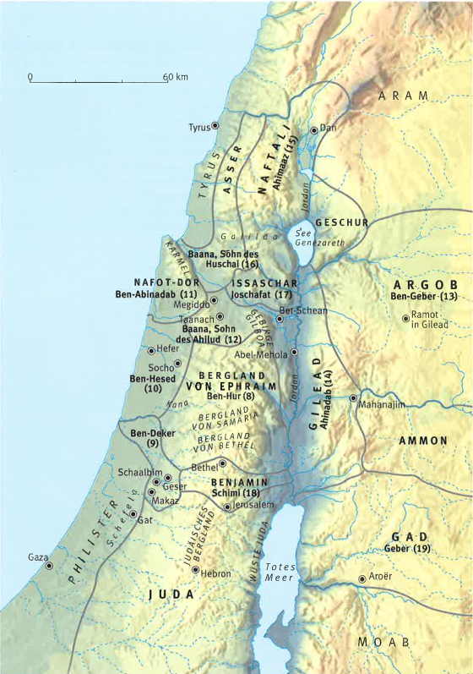
Kapitel 4
Die Aufseher

Slide 29
Kapitel 4
Die Aufseher
„Und jene Aufseher versorgten den König Salomo und alle, die zum Tisch des Königs Salomo kamen, mit Speise, jeder in seinem Monat; sie ließen es an nichts mangeln. Auch die Gerste und das Stroh für die Kampfpferde und die Wagenpferde brachten sie an den Ort, wo es nötig war, jeder nach seiner Ordnung.“ 1Kö 5,7-8

Slide 30
Kapitel 4
Die Aufseher
Täglicher Verbrauch am Hof:
20-40 m3 Feinmehl/Mehl
10 gemästete Rinder
20 Weiderinder
100 Schafe
Einige Hirsche, Gazellen, Rehe und Vögel

Slide 31
Kapitel 5
Hiram von Tyrus

Slide 32
Kapitel 5
Hiram von Tyrus
Salomo:
„So gebiete nun, dass man mir Zedern vom Libanon haut; und meine Knechte sollen mit deinen Knechten sein, und den Lohn deiner Knechte will ich dir geben, so viel du verlangst; denn dir ist bekannt, dass niemand unter uns ist, der Holz zu hauen versteht wie die Zidonier!“ V. 20

Slide 33
Kapitel 5
Hiram von Tyrus
Hiram:
„Meine Knechte sollen [die Stämme] vom Libanon an das Meer hinabbringen; darauf will ich sie als Flöße auf dem Meer bis an den Ort bringen, den du mir angeben wirst, und ich will sie wieder zerlegen lassen, und du sollst sie holen lassen. Aber du sollst auch mein Begehren erfüllen und mir geben, was mein Haus an Speise braucht!“ V. 23

Slide 34
Kapitel 5
Hiram von Tyrus
Salomo:
„Der König Salomo rekrutierte auch Fronarbeiter aus ganz Israel; und die Zahl der Fronarbeiter betrug 30 000 Mann. Und er sandte sie abwechselnd auf den Libanon, jeden Monat 10 000 Mann, sodass sie einen Monat auf dem Libanon waren und zwei Monate daheim.“ V. 27-28

Slide 35
Kapitel 6

Slide 36
Kapitel 6
„Und es geschah im vierhundertachtzigsten Jahr nach dem Auszug der Kinder Israels aus dem Land Ägypten, im vierten Jahr der Regierung Salomos über Israel, im Monat Siv, das ist der zweite Monat, da baute er dem HERRN das Haus.“ V. 1

Slide 37
Kapitel 6
V.1 Beginn des Baus
V.2-10 Rohbau
V.11-13 Bedeutung des Tempels
V.14-22 Innenausbau mit Allerheiligsten
V.23-28 Cherubim
V.29-35 Wandverzierung und Türen
V.36 Vorhof
V.37-38 Beginn und Ende des Baus

Slide 38
Kapitel 6
„Und es erging das Wort des HERRN an Salomo: Was dieses Haus betrifft, das du gebaut hast: Wenn du in meinen Satzungen wandeln und meine Rechte tun und alle meine Gebote befolgen wirst, sodass du darin wandelst, so will ich mein Wort an dir erfüllen, das ich deinem Vater David verheißen habe; und ich will in der Mitte der Kinder Israels wohnen und will mein Volk Israel nicht verlassen!“ V. 11-13

Slide 39
Kapitel 6
V.1 Beginn des Baus
V.2-10 Rohbau
V.11-13 Bedeutung des Tempels
V.14-22 Innenausbau mit Allerheiligsten
V.23-28 Cherubim
V.29-35 Wandverzierung und Türen
V.36 Vorhof
V.37-38 Beginn und Ende des Baus

Slide 40
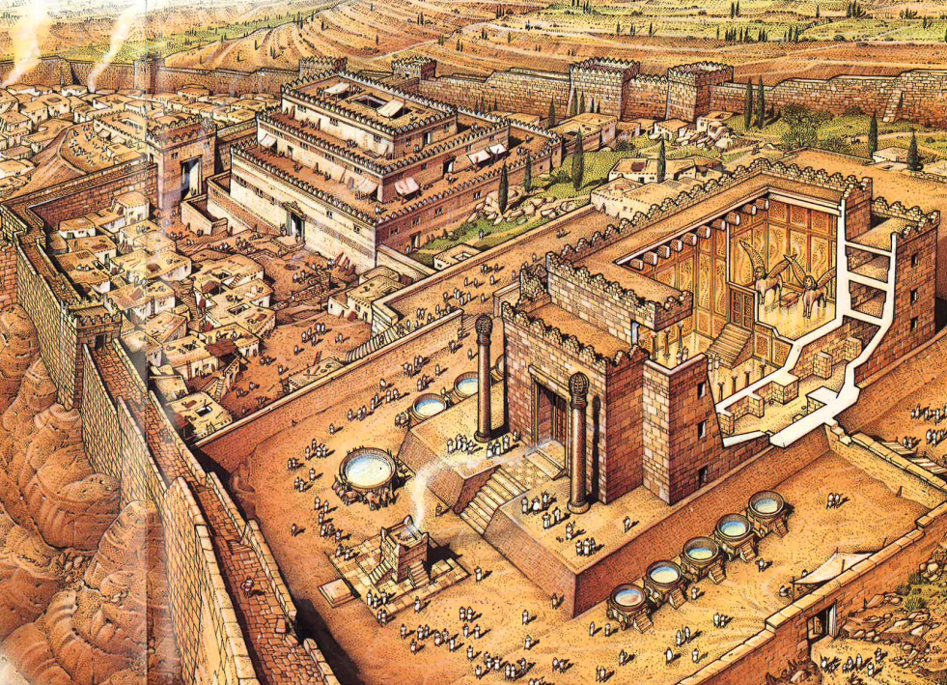
Kapitel 6

Slide 41
Kapitel 7
V.27 10 Gestelle
V.28-29 Kasten des Gestells
V.30 Räder und Unterbau des Gestells
V.31 Der Mund
V.32-33 Die Räder
V.34-36 Spitze des Gestells
V.37 10 Gestelle

Slide 42
Kapitel 6+7
Bau des Tempels
Bau des Palastes
Ausstattung und Geräte des Tempels

Slide 43
Kapitel 6+7
Bau des Tempels
Bau des Palastes
Ausstattung und Geräte des Tempels
15x „er machte…“
13x „er baute…“

Slide 44
Kapitel 8
Die Bundeslade wird in den Tempel gebracht
Die Rede Salomos vor dem Volk
Das Gebet Salomos

Slide 45
Kapitel 8
„Aber wohnt Gott wirklich auf der Erde? Siehe, die Himmel und aller Himmel Himmel können dich nicht fassen; wie sollte es denn dieses Haus tun, das ich gebaut habe!“ V. 27

Slide 46
Kapitel 9
Gott erscheint Salomo zum zweiten Mal
Salomo tritt Hiram 20 Städte ab
Die Fronarbeit und Salomos weitere Unternehmungen
„Und der HERR sprach zu ihm: »Ich habe dein Gebet und dein Flehen erhört, das du vor mir gebetet hast. Ich habe dieses Haus, das du gebaut hast, geheiligt, um meinen Namen dort wohnen zu lassen ewiglich; und meine Augen und mein Herz sollen allezeit dort sein.“ V. 3

Slide 47
Kapitel 9
Gott erscheint Salomo zum zweiten Mal
Salomo tritt Hiram 20 Städte ab
Die Fronarbeit und Salomos weitere Unternehmungen
„Aber von den Söhnen Israels machte Salomo keine zu Leibeigenen, sondern sie waren Kriegsleute und seine Diener und seine Fürsten und seine Wagenkämpfer und Oberste über seine Wagen und über seine Reiter.“ V. 22

Slide 48
Kapitel 9
Gott erscheint Salomo zum zweiten Mal
Salomo tritt Hiram 20 Städte ab
Die Fronarbeit und Salomos weitere Unternehmungen
„Und der König Salomo baute eine Schiffsflotte in Ezjon-Geber, das bei Elat liegt, am Ufer des Roten Meeres im Land der Edomiter. Und Hiram sandte auf die Schiffsflotte seine Knechte, die sich auf die Schiffe verstanden und auf dem Meer erfahren waren, mit den Knechten Salomos auf die Fahrt; und sie gelangten bis nach Ophir und holten dort 420 Talente Gold und brachten es dem König Salomo. V. 26-28

Slide 49
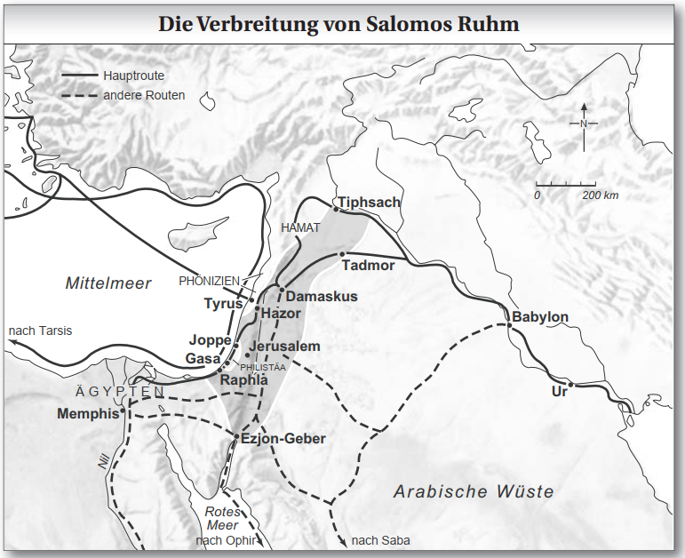
Kapitel 9

Slide 50
Kapitel 10
Königin Saba besucht Salomo
Salomos Glanz und Reichtum

Slide 51
Kapitel 10
Weisheit
Salomo |

Slide 52
Kapitel 10
Einheimisch: 2 Prostituierte
Ausländisch:
Königin von Saba
Weisheit
Salomo |

Slide 53
Kapitel 10
Einheimisch: 2 Prostituierte
Ausländisch:
Königin von Saba
Weisheit
Salomo | Jesus

Slide 54
Kapitel 10
Einheimisch: 2 Prostituierte
Ausländisch:
Königin von Saba
Einheimisch: Hirten
Ausländisch:
Weisen
Weisheit
Salomo | Jesus

Slide 55
Kapitel 11
Salomos Abfall

Slide 56
Kapitel 11
Salomos Abfall
„Nur soll er nicht viele Pferde halten und das Volk nicht wieder nach Ägypten führen, um die Zahl seiner Pferde zu vermehren, da doch der HERR euch gesagt hat: Ihr sollt nie mehr auf diesem Weg zurückkehren! Er soll auch nicht viele Frauen nehmen, damit sein Herz nicht auf Abwege gerät; auch soll er sich nicht zu viel Silber und Gold aufhäufen.“ 5Mo 17,16-17

Slide 57
Kapitel 11
Salomos Abfall
„Auch baute Salomo eine Höhe für den Kemosch, den Gräuel der Moabiter, auf dem Berg, der östlich von Jerusalem liegt, und für den Moloch, den Gräuel der Ammoniter. Und ebenso machte er es für alle seine ausländischen Frauen, die ihren Göttern räucherten und opferten.“ V. 7-8

Slide 58
Kapitel 11
Die Widersacher
Hadad (Edom)
Reson (Aram)
Jerobeam (Ephraim)

Slide 59
Kapitel 11
Die Widersacher
Hadad (Edom)
Reson (Aram)
Jerobeam (Ephraim)
„Aber meine Gnade soll nicht von ihm weichen, wie ich sie von Saul weichen ließ, den ich vor dir beseitigt habe;“ 2Sam 7,15

Slide 60
Kapitel 1-11
I. Kapitel 1-2 Salomo wird König
II. Kapitel 3-5 Salomos Weisheit
III. Kapitel 6-8 Tempelbau
IV. Kapitel 9-10 Salomos Weisheit und Reichtum
V. Kapitel 11 Niedergang von Salomos Königtum

Slide 61
„Und es geschah zu der Zeit, als Salomo alt geworden war, da wendeten seine Frauen sein Herz anderen Göttern zu, sodass sein Herz nicht mehr ungeteilt mit dem HERRN, seinem Gott, war wie das Herz seines Vaters David.“ 1Kö 11,4

Slide 62
Weisheit und Torheit werden im Buch der
Sprüche als zwei Frauen dargestellt.
Für was entscheidest du dich?

Slide 63
König Salomo

